Slide 1
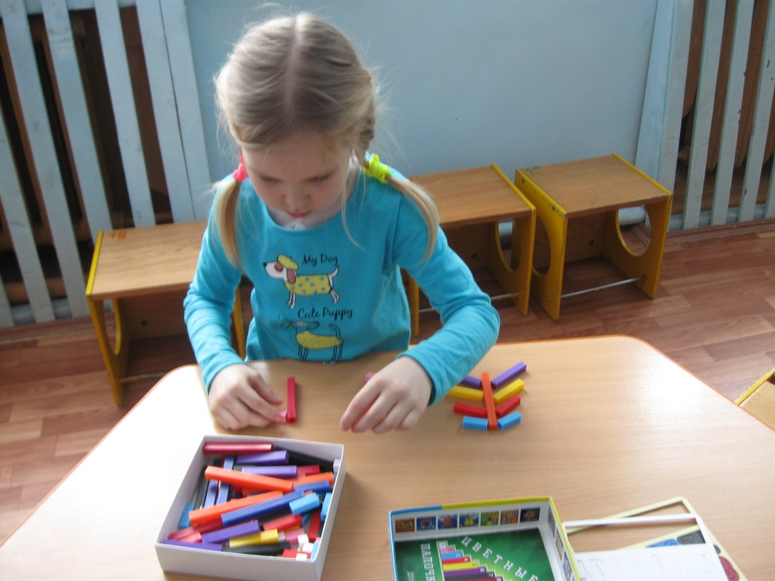
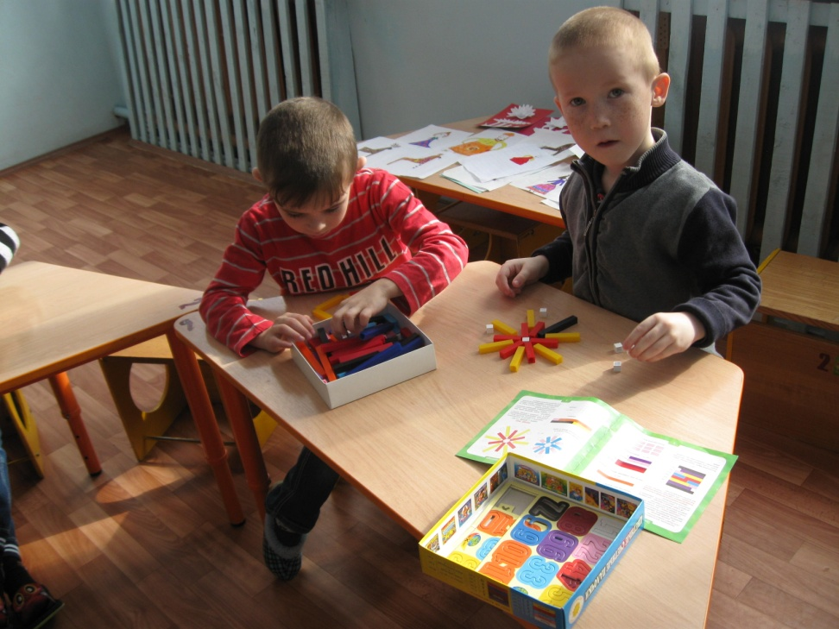

3 блок.
Изучаем понятия «высокий – низкий», «широкий – узкий», «длинный – короткий»
«Елочка высокая»
«Любимый цветок маме»

Slide 2

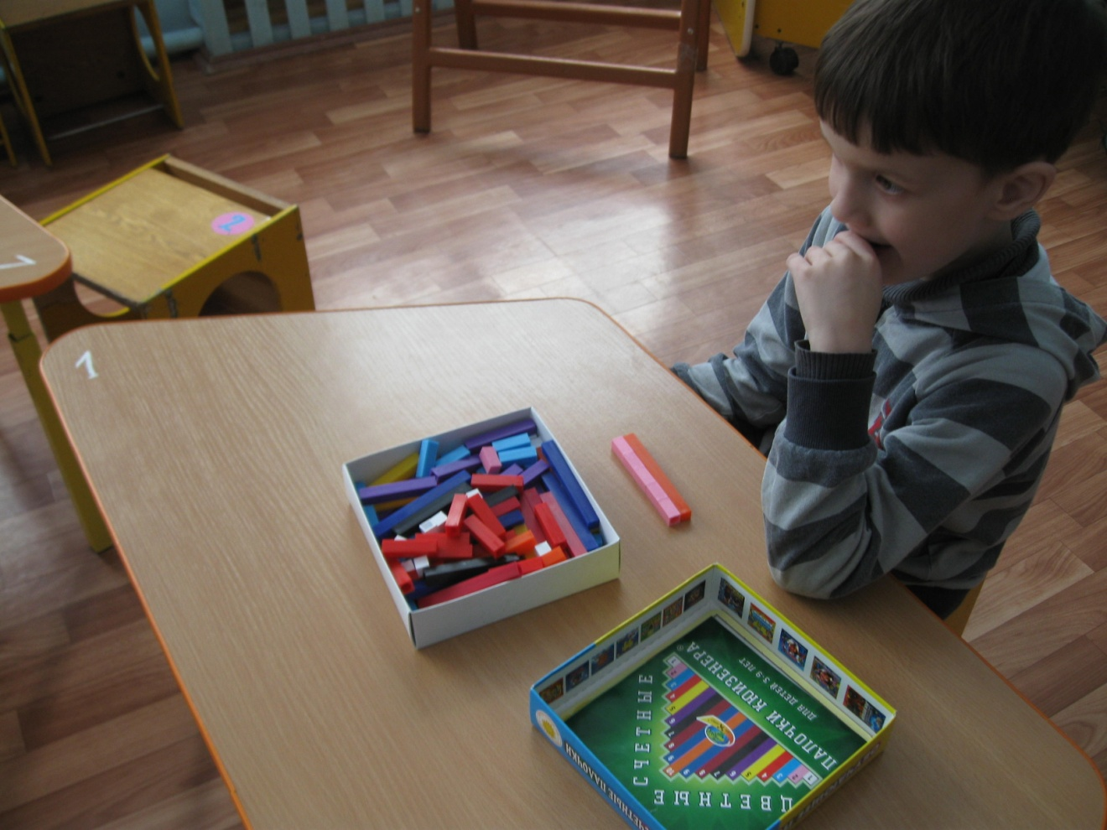

4 блок
«Путешествие на поезде»
Развитие у детей количественных представлений: «Число и цвет»: 10 это оранжевый = 5 розовых полосок.

Slide 3
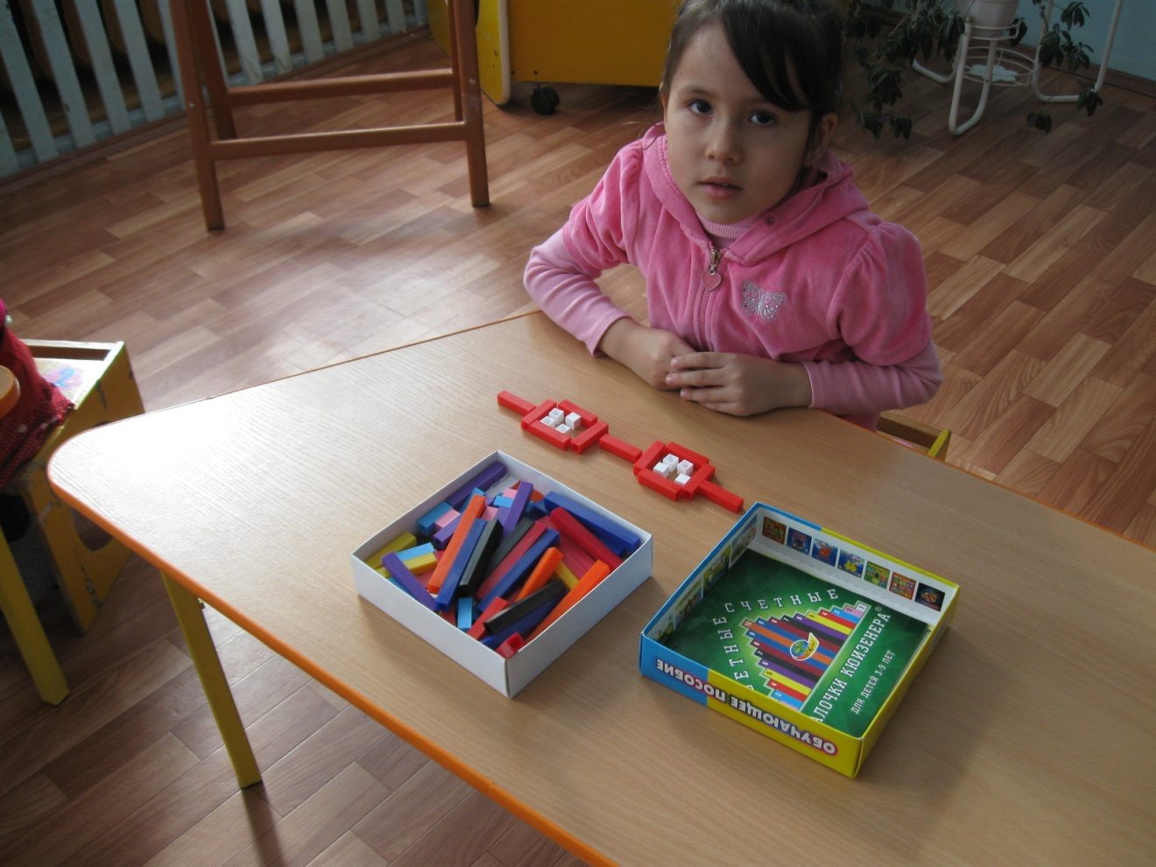
«Путешествие на поезде»
Вагончики : четырехместные: белый цвет это единица; красный цвет – четыре.

Slide 4
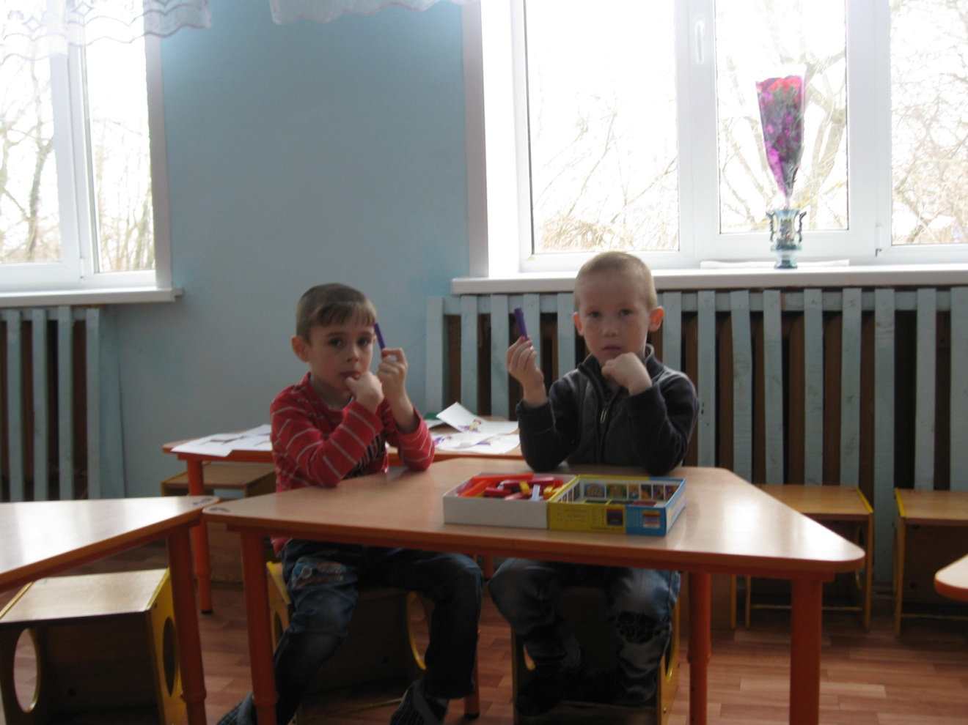
«Игра с Винни -Пухом»
Упражнять в счете пределах 10, познакомить с образованием числа 6.

Slide 5
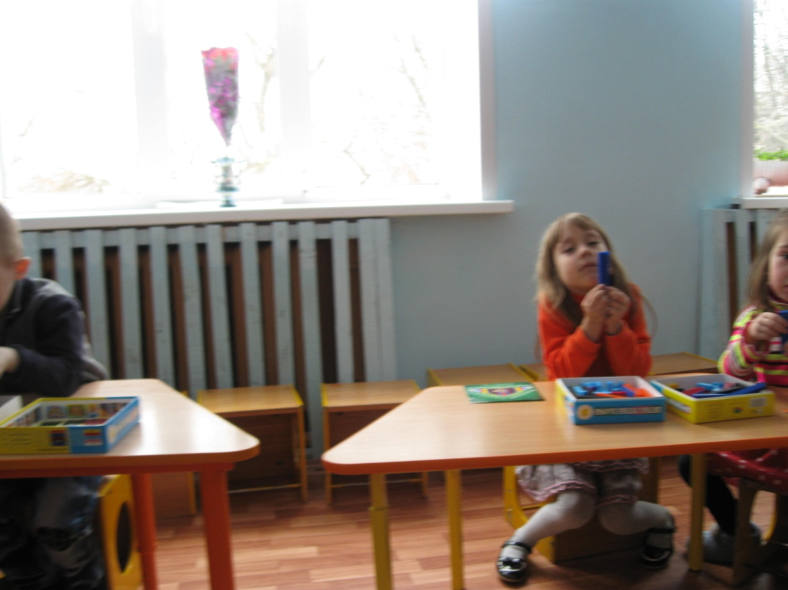
«Чет – Нечет»
Продолжать увеличивать и уменьшать числа в пределах 10 на единицу; учить называть «соседей данного числа», познакомить с четными и нечетными числами, устанавливать логические связи.
Синяя палочка – это 9.

Slide 6

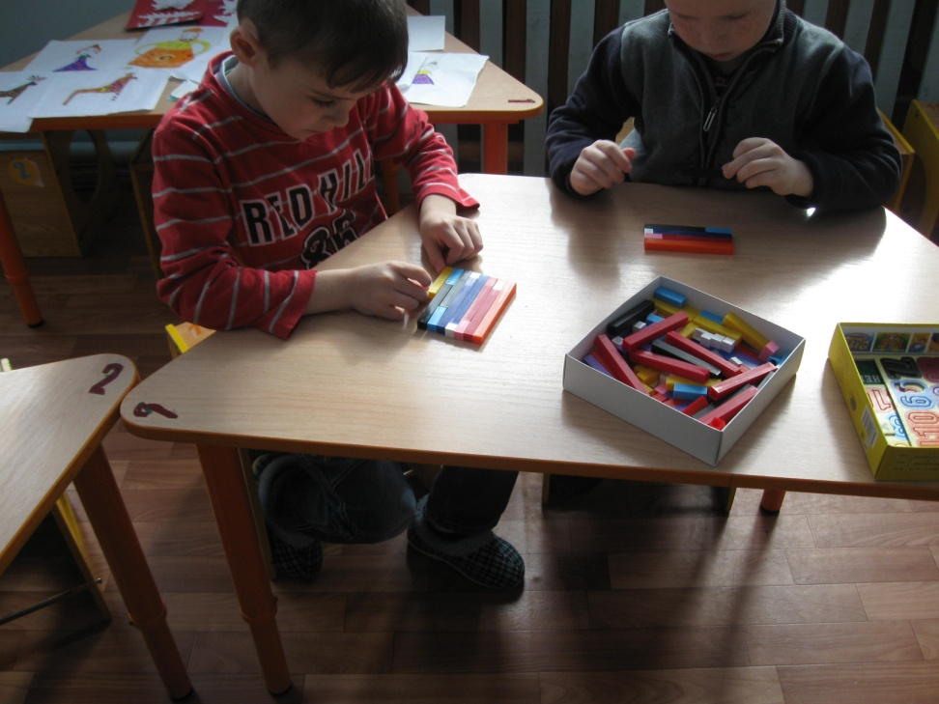
Состав чисел
«Считаем парами или по два»
«Составь коврик» для чисел
7, 8, 9, 10.

Slide 7
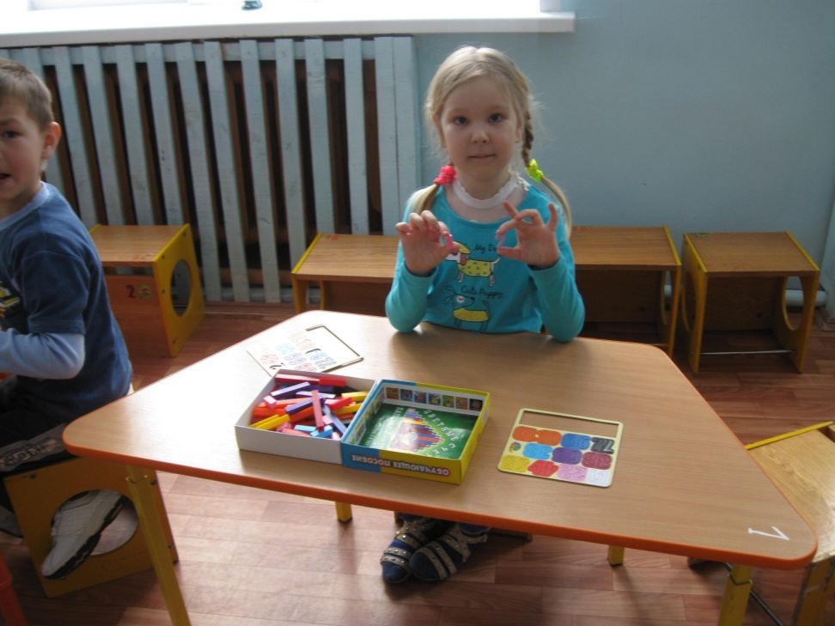
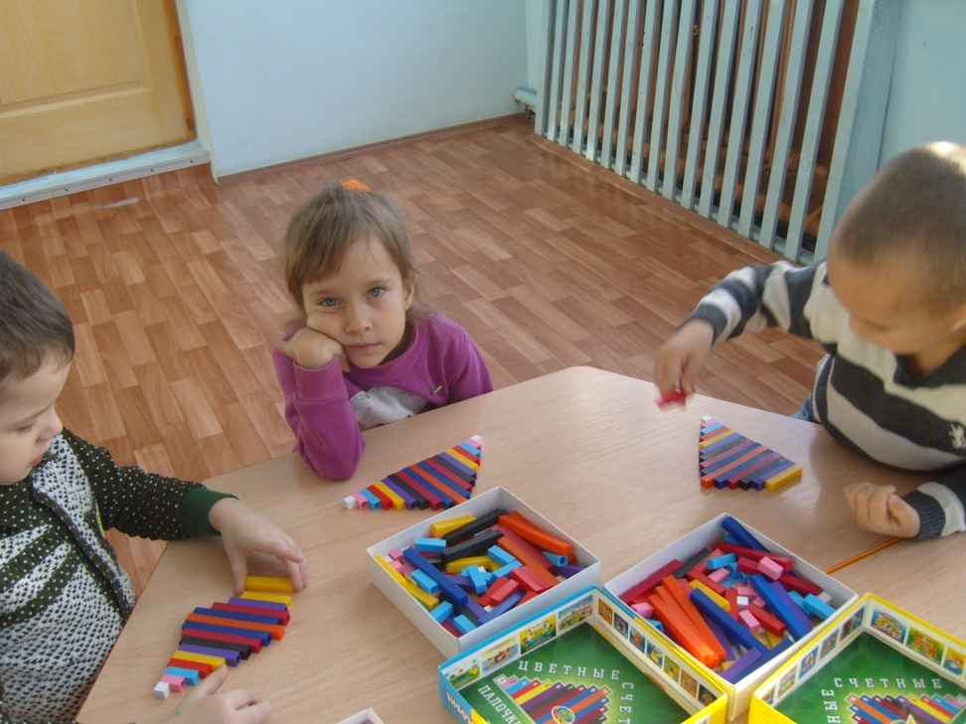
5 блок
«Считаем ступеньки» (состав чисел)
«Кто в домике живет?» – 2.
«Покажи, как растут числа»

